Slide 1
Análise e Projeto de Sistemas
Universidade Federal do Ceará – UFC
Campus de Quixadá
Curso de Sistemas de Informação
Prof. Marcos Antonio de Oliveira (deoliveira.ma@gmail.com)

Slide 2
Modelagem de classes de análise
“O engenheiro de software amador está sempre à procura de mágica, de algum método sensacional ou ferramenta cuja aplicação promete tornar trivial o desenvolvimento de software. É uma característica do engenheiro de software profissional saber que tal panacéia não existe.” (GRADY BOOCH)
Esses slides são uma adaptação das notas de aula do professor Eduardo Bezerra autor do livro Princípios de Análise e Projeto de Sistemas com UML

Slide 3
Índice
Introdução
Estágios do modelo de classes
Diagrama de classes
Diagrama de objetos
Técnicas para identificação de classes
Construção do modelo de classes
Modelo de classes no processo I&I
Estudo de caso

Slide 4
Introdução

Slide 5
Introdução
O modelo de casos de uso fornece uma perspectiva do sistema a partir de um ponto de vista externo
De posse da visão de casos de uso, os desenvolvedores precisam prosseguir no desenvolvimento do sistema

Slide 6
Introdução
A funcionalidade externa de um sistema orientado a objetos é fornecida através de colaborações entre objetos
Externamente: os atores visualizam resultados de cálculos, relatórios produzidos, confirmações de requisições realizadas, etc.
Internamente: os objetos colaboram uns com os outros para produzir os resultados.
Essa colaboração pode ser vista sob o aspecto dinâmico e sob o aspecto estrutural estático.

Slide 7
Estágios do modelo de classes

Slide 8
Modelo de Classes
O diagrama da UML utilizado para representar o aspecto estático é o diagrama de classes
O modelo de classes é composto pelo diagrama de classes e pela descrição textual associada!

Slide 9
Modelo de Classes
O modelo de classes evolui durante o desenvolvimento do sistema
À medida que o sistema é desenvolvido, o modelo de classes é incrementado com novos detalhes
Modelo de classes de Análise
Modelo de classes de Especificação
Modelo de classes de Implementação

Slide 10
Modelo de Classes
O Modelo de Classes de Análise
Representa as classes no domínio do negócio em questão. Não leva em consideração restrições inerentes à tecnologia a ser utilizada na solução de um problema.
O Modelo de Classes de Especificação
É obtido através da adição de detalhes ao modelo anterior conforme a solução de software escolhida.
O Modelo de Classes de Implementação
Corresponde à implementação das classes em alguma linguagem de programação.

Slide 11
Diagrama de classes

Slide 12
Introdução
O diagrama de classes é utilizado na construção do modelo de classes desde o nível de análise até o nível de especificação
É o digrama mais rico da UML em termos de notação

Slide 13
Classes
Uma classe representa um grupo de objetos semelhantes
Uma classe descreve esses objetos através de atributos e operações
Os atributos correspondem às informações que um objeto armazena
As operações correspondem às ações que um objeto sabe realizar

Slide 14
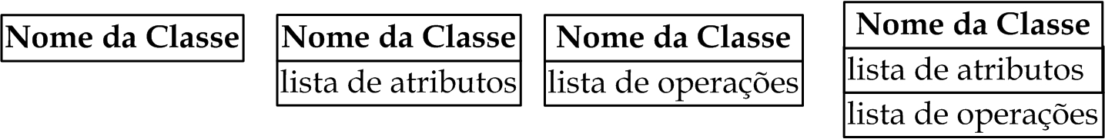
Notação para uma Classe
Representada através de uma “caixa” com no máximo três compartimentos exibidos
Notação utilizada depende do nível de abstração desejado

Slide 15
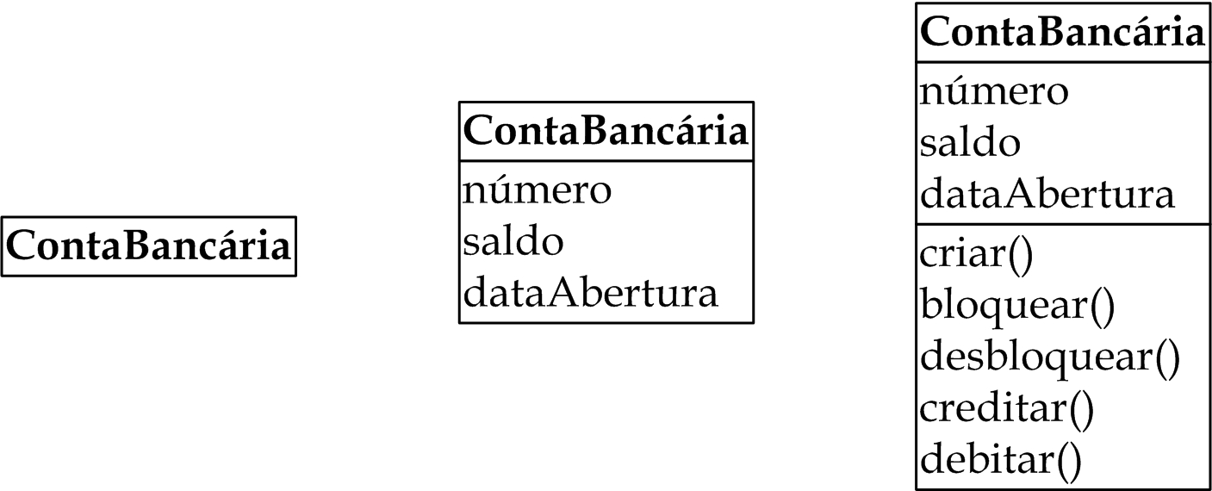
Exemplo (classe ContaBancária)

Slide 16
Associações
Para representar o fato de que objetos podem se relacionar uns com os outros, utiliza-se a associação
Uma associação representa relacionamentos (ligações)que são formados entre objetos durante a execução do sistema
Embora as associações sejam representadas entre classes do diagrama, tais associações representam ligações possíveis entre objetos das classes envolvidas.

Slide 17
Notação para Associações
Representada através de um segmento de reta ligando as classes cujos objetos se relacionam

Slide 18
Multiplicidade
Representam a informação dos limites inferior e superior da quantidade de objetos aos quais um outro objeto pode estar associado
Cada associação em um diagrama de classes possui duas multiplicidades, uma em cada extremo da linha de associação.

Slide 19
Multiplicidades
Nome | Simbologia
Apenas Um | 1..1 (ou 1)
Zero ou Muitos | 0..* (ou *)
Um ou Muitos | 1..*
Zero ou Um | 0..1
Intervalo Específico | l_{i}..l_{s}

Slide 20
Exemplo (Multiplicidade)
Pode haver um cliente que esteja associado a vários pedidos
Pode haver um cliente que não esteja associado a pedido algum
Um pedido está associado a um, e somente um, cliente

Slide 21
Exemplo (Multiplicidade)
Uma corrida está associada a, no mínimo, dois velocistas
Uma corrida está associada a, no máximo, seis velocistas
Um velocista pode estar associado a várias corridas

Slide 22
Conectividade
A conectividade corresponde ao tipo de associação entre duas classes
“muitos para muitos”
“um para muitos”
“um para um”
A conectividade da associação entre duas classes depende dos símbolos de multiplicidade que são utilizados na associação!

Slide 23
Conectividade e Multiplicidade
Conectividade | Multiplicidade
 | Em um extremo | Em outro extremo
Um para um | 0..1 1 | 0..1 1
Um para muitos | 0..1 1 | * 0..* 1..*
Muitos para muitos | * 0..* 1..* | * 0..* 1..*

Slide 24
Exemplo (Conectividade)

Slide 25
Participação
Uma característica de uma associação que indica a necessidade (ou não) da existência desta associação entre objetos
A participação pode ser obrigatória ou opcional
Se o valor mínimo da multiplicidade de uma associação é igual a 1 (um), significa que a participação é obrigatória
Caso contrário, a participação é opcional

Slide 26
Nome de Associação, Direção de Leitura e Papéis
Para melhor esclarecer o significado de uma associação no diagrama de classes, a UML define três recursos de notação
Nome da associação: fornece algum significado semântico a mesma
Direção de leitura: indica como a associação deve ser lida
Papel: para representar um papel específico em uma associação

Slide 27
Exemplo (Nome de Associação, Direção de Leitura e Papéis)

Slide 28
Classe Associativa
É uma classe que está ligada a uma associação, ao invés de estar ligada a outras classes
É normalmente necessária quando duas ou mais classes estão associadas, e é necessário manter informações sobre esta associação
Uma classe associativa pode estar ligada a associações de qualquer tipo de conectividade

Slide 29
Notação para uma Classe Associativa
Representada pela notação utilizada para uma classe. A diferença é que esta classe é ligada a uma associação

Slide 30
Associações N-árias
São utilizadas para representar a associação existente entre objetos de n classes
Uma associação ternária é o caso mais comum (menos raro) de associação n-ária (n = 3)
Na notação da UML, as linhas de associação se interceptam em um losango

Slide 31
Exemplo (Associação Ternária)

Slide 32
Associações Reflexivas
Associa objetos da mesma classe
Cada objeto tem um papel distinto na associação
A utilização de papéis é bastante importante para evitar ambigüidades na leitura da associação
Uma associação reflexiva não indica que um objeto se associa com ele próprio
Ao contrário, indica que objetos de uma mesma classe se associam

Slide 33
Exemplo (Associação Reflexiva)

Slide 34
Agregações e Composições
É um caso especial da associação...
...conseqüentemente, multiplicidades, participações, papéis, etc. podem ser usados igualmente
Utilizada para representar conexões que guardam uma relação todo-parte entre si
Onde se puder utilizar uma agregação, uma associação também poderá ser utilizada!

Slide 35
Agregações e Composições
Características particulares das agregações/composições
São assimétricas: se um objeto A é parte de um objeto B, B não pode ser parte de A
Propagam comportamento: um comportamento que se aplica a um todo automaticamente se aplica as suas partes
As partes são normalmente criadas e destruídas a pelo todo

Slide 36
Agregações e Composições
Sejam duas classes associadas, X e Y. Se uma das perguntas a seguir for respondida com um sim, provavelmente há uma agregação onde X é todo e Y é parte
X tem um ou mais Y?
Y é parte de X?

Slide 37
Notação para Agregação
Uma agregação é representada como uma linha que conecta as classes relacionadas, com um diamante (losango) branco perto da classe que representa o todo

Slide 38

Notação para Composição
Uma composição é representada como uma linha que conecta as classes relacionadas, com um diamante (losango) negro perto da classe que representa o todo

Slide 39
Agregações vs Composições
As diferenças entre agregações e composições não são bem claras, mas essas são as mais visíveis
Na agregação, a destruição de um objeto todo não implica necessariamente a destruição do objeto parte
Na composição, os objetos parte pertencem a único objeto todo, por isso quando um objeto todo é destruído os objetos parte também são

Slide 40
Generalizações e Especializações
O modelador também pode representar relacionamentos entre classes
Esses denotam relações de generalidade ou especificidade entre as classes envolvidas
Exemplo
O conceito mamífero é mais genérico que o conceito ser humano
O conceito carro é mais específico que o conceito veículo
Esse é o chamado relacionamento de herança
Relacionamento de generalização/especialização
Relacionamento de gen/espec

Slide 41
Generalizações e Especializações
Sejam A e B classes que se relacionam através da herança
Se A é uma generalização de B, então, B é uma especialização de A
Os termos subclasse e superclasse são utilizados para denotar relações de herança
Subclasse é a classe que herda
Superclasse é a classe herdada

Slide 42
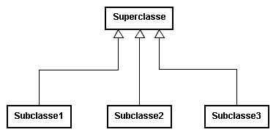
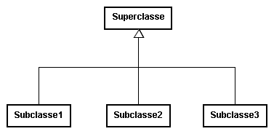
Generalizações e Especializações
No diagrama de classes, a herança é representada na UML por uma flecha partindo da subclasse em direção a superclasse

Slide 43
Herança vs Associação
A diferença semântica entre a herança e a associação
A primeira trata de um relacionamento entre classes, enquanto que a segunda representa relacionamentos entre instâncias de classes (objetos)
Na associação, objetos específicos de uma classe se associam entre si ou com objetos específicos de outras classes
Exemplo
Herança: "Gerentes são tipos especiais de funcionários"
Associação: "Gerentes chefiam departamentos"

Slide 44
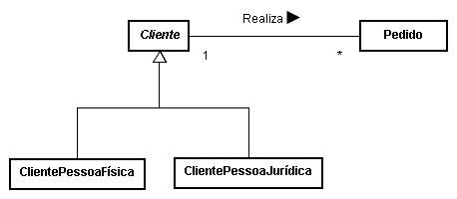
Exemplo (Herança)
IMPORTANTE: Além das propriedades e operações, as subclasses herdam os relacionamentos!

Slide 45
Herança
As principais propriedades do relacionamento de herança são
Transitividade
Uma classe herda tanto os atributos, operações e relacionamentos da super classe imediata quanto das superclasses não imediatas
Assimetria
Dadas duas classes A e B, se B é subclasse de A, então A não pode ser subclasse de B

Slide 46
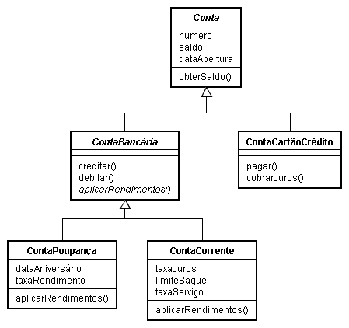
Exemplo (Herança)

Slide 47
Classes Abstratas
Usualmente, a existência de uma classe se justifica pelo fato de haver a possibilidade de gerar instâncias da mesma
Essas são as classes concretas
No entanto, podem existir classes que não geram instâncias diretas
Essas são as classes abstratas

Slide 48
Classes Abstratas
Classes abstratas são utilizadas para organizar e simplificar uma hierarquia de generalização
Propriedades comuns a diversas classes podem ser organizadas e definidas em uma classe abstrata a partir da qual as primeiras herdam
Subclasses de uma classe abstrata também podem ser abstratas, mas a hierarquia deve terminar em uma ou mais classes concretas

Slide 49
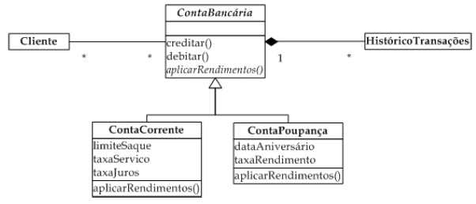
Notação para Classe Abstrata
Na UML, uma classe abstrata é representada com o seu nome em itálico

Slide 50
Diagrama de objetos

Slide 51
Diagrama de Objetos
Além do diagrama de classes, a UML define um segundo tipo de diagrama estrutural, o diagrama de objetos
Pode ser visto com uma instância de diagramas de classes
Representa uma "fotografia" do sistema em um certo momento
Exibe as ligações formadas entre objetos conforme estes interagem e os valores dos seus atributos

Slide 52
Diagrama de Objetos
Formato | Exemplo
nomeClasse | Pedido
nomeObjeto: NomeClasse | umPedido: Pedido

Slide 53
Exemplo (Diagrama de Objetos)

Slide 54
Exemplo (Diagrama de Objetos)

Slide 55
Técnicas para identificação de classes

Slide 56
Identificando Classes
Apesar de todas as vantagens que a OO pode trazer ao desenvolvimento de software, um problema fundamental ainda persiste: identificar corretamente e completamente objetos (classes), atributos e operações.

Slide 57
Identificando Classes
Um sistema de software orientado a objetos é composto de objetos em colaboração para realizar as tarefas deste sistema
Por outro lado, todo objeto pertence a uma classe
Portanto, quando se fala na identificação das classes, o objetivo na verdade é saber quais objetos irão compor o sistema

Slide 58
Identificando Classes
De uma forma geral, a identificação de classes se divide em duas atividades
Primeiramente, classes candidatas são identificadas
Depois disso, são aplicados alguns princípios para eliminar classes candidatas desnecessárias
Identificar possíveis classes para um sistema não é complicado. O difícil é eliminar deste conjunto o que não é necessário!

Slide 59
Identificando Classes
Várias técnicas (de uso não exclusivo) são usadas para identificar classes
Categorias de Conceitos
Análise Textual de Abbott (Abbot Textual Analysis)
Análise de Casos de Uso
Categorização BCE
Padrões de Análise (Analisys Patterns)
Identificação Dirigida a Responsabilidades

Slide 60
Categorias de Conceitos
A estratégia é usar uma lista de conceitos comuns
Conceitos | Exemplos
Conceitos concretos | Edifícios, carros e salas de aula
Papéis desempenhados por seres humanos | Professores, alunos, empregados e clientes
Eventos, ou seja, ocorrências em uma data e em uma hora particulares | Reuniões, pedidos, aterrissagens e aulas
Lugares: áreas reservadas para pessoas ou coisas | Escritórios, filiais, locais de pouso e salas de aula
Organizações: coleções de pessoas ou de recursos | Departamentos, projetos, campanhas e turmas
Conceitos abstratos: princípios ou idéias não tangíveis | Reservas, vendas e inscrições

Slide 61
Análise Textual de Abbott
A estratégia é identificar termos da narrativa de casos de uso e documento de requisitos que podem sugerir classes, atributos e operações
Neste técnica, são utilizadas diversas fontes de informação sobre o sistema (todos os artefatos)
Para cada artefato, os nomes (substantivos e adjetivos) que aparecem no mesmo são destacados
Após isso, os sinônimos são removidos

Slide 62
Análise Textual de Abbott
Cada termo remanescente se encaixa em uma dessas situações
O termo se torna uma classe (ou seja, são classes candidatas)
O termo se torna um atributo
O termo não tem relevância para o sistema

Slide 63
Análise Textual de Abbott
Abbott também preconiza o uso de sua técnica na identificação de operações e de associações. Para isso, ele sugere que destaquemos os verbos no texto
Verbos de ação (e.g., calcular, confirmar, cancelar, comprar, fechar, estimar, depositar, sacar, etc.) são operações em potencial
Verbos com sentido de “ter” são potenciais agregações ou composições
Verbos com sentido de “ser” são generalizações em potencial
Demais verbos são associações em potencial

Slide 64
Análise Textual de Abbott
Parte do Texto | Componente | Exemplo
Nome próprio | Objeto | Marcos Antonio
Nome simples | Classe | professor
Verbos de ação | Operação | registrar
Verbo ser | Herança | é um
Verbo ter | Todo-parte | tem um

Slide 65
Análise Textual de Abbott
Uma desvantagem é que seu resultado (as classes candidatas identificadas) depende de os artefatos utilizados como fonte serem completos
Dependendo do estilo que foi utilizado para escrever esse documento, essa técnica pode levar à identificação de diversas classes candidatas que não gerarão classes
A análise do texto de um documento pode não deixar explícita uma classe importante para o sistema
Em linguagem natural, as variações lingüísticas e as formas de expressar uma mesma idéia são bastante numerosas

Slide 66
Análise de Caso de Uso
Essa técnica é também chamada de identificação dirigida por casos de uso, e é um caso particular da técnica de Abbott
Técnica preconizada pelo Processo Unificado
Nesta técnica, o MCU é utilizado como ponto de partida

Slide 67
Análise de Caso de Uso
Premissa: um caso de uso corresponde a um comportamento específico do sistema. Esse comportamento somente pode ser produzido por objetos que compõem o sistema (a realização é responsabilidade de um conjunto de objetos do sistema).
Ação: com base nisso, o modelador aplica a técnica de análise dos casos de uso para identificar as classes necessárias à produção do comportamento que está documentado na descrição do caso de uso.

Slide 68
Análise de Caso de Uso
Procedimento de Aplicação
Suplemente as descrições dos casos de uso. Esse passo envolve complementar a descrição de casos de uso com o objetivo de torná-los completos e facilitar a identificação de todas as classes envolvidas no mesmo.
Para cada caso de uso Identifique classes a partir do comportamento do caso de uso Distribua o comportamento do caso de uso pelas classes identificadas
Para cada classe de análise resultante Descreva suas responsabilidades Descreva seus atributos e associações
Unifique as classes de análise identificadas em um ou mais diagramas de classes
Na aplicação deste procedimento, podemos utilizar a categorização BCE (Boundary-Control-Entity, em português Fronteira-Controle-Entidade).

Slide 69
Categorização BCE
Na categorização BCE, os objetos de um sistema são agrupados de acordo com o tipo de responsabilidade a eles atribuída
Elemento | Descrição
Objetos de Entidade | Usualmente objetos do domínio do problema
Objetos de Fronteira | Usualmente atores interagem com esses objetos
Objetos de Controle | Servem como intermediários entre objetos de fronteira e de entidade, definindo o comportamento de um caso de uso específico

Slide 70
Categorização BCE
BCE foi proposta por Ivar Jacobson em 1992
Possui correspondência (mas não equivalência!) com o framework model-view-controller (MVC)
Ligação entre análise (o que; problema) e projeto (como; solução)
Estereótipos na UML
«boundary», «entity» e «control»

Slide 71

Objetos de Entidade
Repositório para informações e as regras de negócio manipuladas pelo sistema
Representam conceitos do domínio do negócio
Características
Normalmente armazenam informações persistentes
Várias instâncias da mesma entidade existindo no sistema
Participam de vários casos de uso e têm ciclo de vida longo
Exemplo
Um objeto Pedido participa dos casos de uso Realizar Pedido e Atualizar Estoque. Este objeto pode existir por diversos anos ou mesmo tanto quanto o próprio sistema

Slide 72
Objetos de Entidade
Atribuições Típicas
Informar valores de seus atributos a objetos de controle
Realizar cálculos simples, normalmente com a colaboração de objetos de entidade associados através de agregações
Criar e destruir objetos parte (considerando que o objeto de entidade seja um objeto todo de uma agregação)

Slide 73

Objetos de Fronteira
Realizam a comunicação do sistema com os atores
Traduzem os eventos gerados por um ator em eventos relevantes para o sistema (eventos de sistema)
Também são responsáveis por apresentar os resultados de uma interação dos objetos em algo inteligível pelo ator

Slide 74
Objetos de Fronteira
Um objeto de fronteira existe para que o sistema se comunique com o mundo exterior. Por conseqüência, estes objetos são altamente dependentes do ambiente
Há dois tipos principais de objetos de fronteira
Os que se comunicam com o usuário (atores humanos)
Exemplo: relatórios, páginas HTML, interfaces gráfica desktop, etc.
Os que se comunicam com atores não-humanos (outros sistemas ou dispositivos)
Exemplo: protocolos de comunicação

Slide 75
Objetos de Fronteira
Atribuições Típicas
Notificar aos objetos de controle de eventos gerados externamente ao sistema
Notificar aos atores do resultado de interações entre os objetos internos

Slide 76

Objetos de Controle
São a "ponte de comunicação" entre objetos de fronteira e objetos de entidade
Responsáveis por controlar a lógica de execução correspondente a um caso de uso
Decidem o que o sistema deve fazer quando um evento de sistema ocorre
Eles realizam o controle do processamento
Agem como gerentes (controladores) dos outros objetos para a realização de um caso de uso
Traduzem eventos de sistema em operações que devem ser realizadas pelos demais objetos

Slide 77
Objetos de Controle
São bastante acoplados à lógica da aplicação.
Ao contrário dos objetos de entidade e de fronteira, objetos de controle são tipicamente ativos
Consultam informações e requisitam serviços de outros objetos

Slide 78
Objetos de Controle
Atribuições Típicas
Realizar monitorações, a fim de responder a eventos externos ao sistema (gerados por objetos de fronteira)
Coordenar a realização de um caso de uso através do envio de mensagens a objetos de fronteira e objetos de entidade
Assegurar que as regras do negócio estão sendo seguidas corretamente
Coordenar a criação de associações entre objetos de entidade

Slide 79
Importância da Categorização BCE
A categorização BCE parte do princípio de que cada objeto em um sistema é especialista em realizar um de três tipos de tarefa, a saber
Se comunicar com atores (fronteira)
Manter as informações (entidade)
Coordenar a realização de um caso de uso (controle)
A categorização BCE é uma "receita de bolo" para identificar objetos participantes da realização de um caso de uso!

Slide 80
Importância da Categorização BCE
A importância dessa categorização está relacionada à capacidade de adaptação a eventuais mudanças
Se cada objeto tem atribuições específicas dentro do sistema, mudanças podem ser menos complexas e mais localizadas
Uma modificação em uma parte do sistema tem menos possibilidades de resultar em mudanças em outras partes

Slide 81
Importância da Categorização BCE
Tipo de Mudança | Onde Mudar
Mudanças em relação à interface gráfica, ou em relação à comunicação com outros sistemas | Fronteira
Mudanças nas informações manipuladas pelo do sistema | Entidade
Mudanças em funcionalidades complexas (lógica do negócio) | Controle

Slide 82
Importância da Categorização BCE
Exemplo: vantagem de separação de responsabilidades em um sistema para uma loja de aluguel de carros.
Se o sistema tiver que ser atualizado para que seus usuários possam utilizá-lo pela Internet, a lógica da aplicação não precisaria de modificações.
Considerando a lógica para calcular o valor total das locações feitas por um cliente: se esta lógica estiver encapsulada em uma classe de controle, somente esta classe precisaria de modificação.

Slide 83
Visões de Classes Participantes
Uma Visão de Classes Participantes (VCP, original em inglês View Of Participating Classes) é um diagrama das classes cujos objetos participam da realização de determinado caso de uso
É uma recomendação do UP (Unified Process)
"definir uma VCP por caso de uso“
Em uma VCP, são representados objetos de fronteira, de entidade e de controle para um caso de uso particular
Uma VCP é definida através da utilização da categorização BCE previamente descrita

Slide 84
Estrutura de uma VCP

Slide 85
Construção de VCP
Para cada Caso de Uso
Adicione uma fronteira para cada elemento de interface gráfica principal, tais com uma tela (formulário) ou relatório Adicione uma fronteira para cada ator não-humano (por exemplo, outro sistema) Adicione um ou mais controladores para gerenciar o processo de realização do caso de uso Adicione uma entidade para cada conceito do negócio (esses objetos são originários do modelo conceitual)

Slide 86
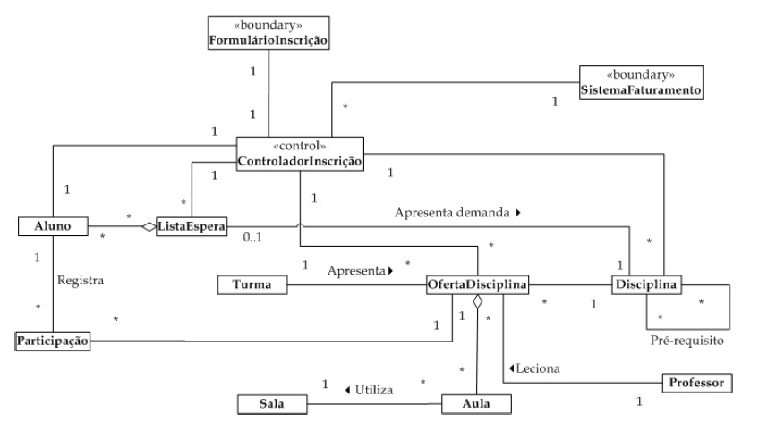
Exemplo (VCP – Realizar Inscrição)

Slide 87
Regras Estruturais de uma VCP
Durante a atividade de análise, use as regras a seguir para definir a VCP para um caso de uso
Atores somente podem interagir com objetos de fronteira
Objetos de fronteira somente podem interagir com controladores e atores
Objetos de entidade somente podem interagir (receber requisições) com controladores
Controladores somente podem interagir com objetos de fronteira e objetos de entidade, e com (eventuais) outros controladores

Slide 88
Identificação Dirigida a Responsabilidade
Nesta técnica, a ênfase está na identificação de classes a partir de seus comportamentos relevantes para o sistema
O esforço do modelador recai sobre a identificação das responsabilidades que cada classe deve ter dentro do sistema
Método foi proposto por Rebecca Wirfs-Brock e Brian Wilkerson
"O método dirigido a responsabilidades enfatiza o encapsulamento da estrutura e do comportamento dos objetos."

Slide 89
Identificação Dirigida a Responsabilidade
Essa técnica enfatiza o princípio do encapsulamento
A ênfase está na identificação das responsabilidades de uma classe que são úteis externamente à mesma
Os detalhes internos à classe (como ela faz para cumprir com suas responsabilidades) devem ser abstraídos
“O método dirigido a responsabilidades enfatiza o encapsulamento da estrutura e do comportamento dos objetos.”.

Slide 90
Responsabilidades e Colaboradores
Em sistemas OO, objetos encapsulam tanto dados quanto comportamento
O comportamento de um objeto é definido de tal forma que ele possa cumprir com suas responsabilidades
Uma responsabilidade é uma obrigação que um objeto tem para com o sistema no qual ele está inserido
Através delas, um objeto colabora (ajuda) com outros para que os objetivos do sistema sejam alcançados

Slide 91
Responsabilidades e Colaboradores
Na prática, uma responsabilidade é alguma coisa que um objeto conhece ou faz (sozinho ou não)
Um objeto Cliente conhece seu nome, seu endereço, seu telefone, etc
Um objeto Pedido conhece sua data de realização e sabe fazer o cálculo do seu total
Se um objeto tem uma responsabilidade com a qual não pode cumprir sozinho, ele deve requisitar colaborações de outros objetos

Slide 92
Responsabilidades e Colaboradores
Um exemplo: quando a impressão de uma fatura é requisitada em um sistema de vendas, vários objetos precisam colaborar
Um objeto Pedido pode ter a responsabilidade de fornecer o seu valor total
Um objeto Cliente fornece seu nome
Cada ItemPedido informa a quantidade correspondente e o valor de seu subtotal
Os objetos Produto também colaboraram fornecendo seu nome e preço unitário

Slide 93
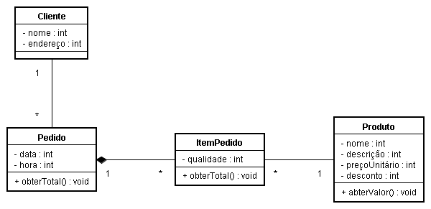
Responsabilidades e Colaboradores

Slide 94
Responsabilidades e Colaboradores

Slide 95
Modelagem CRC
Essa técnica é denominada modelagem CRC (Class, Responsibility, Collaboration)
A modelagem CRC foi proposta em 1989 por Kent Beck e Ward Cunningham
Em princípio, essa técnica de modelagem foi proposta como uma forma de ensinar o paradigma OO a iniciantes
Contudo, sua simplicidade de notação a tornou particularmente interessante para ser utilizada na identificação de classes

Slide 96
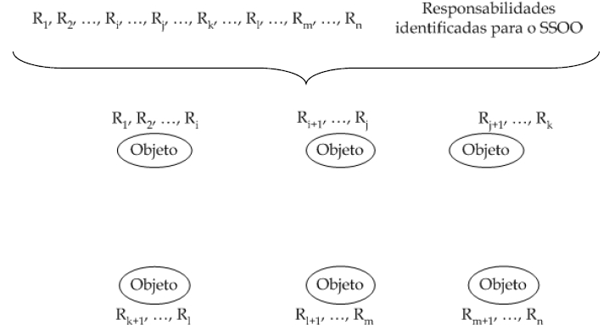
Modelagem CRC

Slide 97
Sessão CRC
Para aplicar essa técnica, esses profissionais se reúnem em uma sala, onde tem início uma sessão CRC
Uma sessão CRC é uma reunião que envolve cerca de meia dúzia de pessoas
Entre os participantes estão especialistas de domínio, projetistas, analistas e o moderador da sessão

Slide 98
Sessão CRC
A cada pessoa é entregue um cartão de papel que mede aproximadamente 10cm x 15cm
Uma vez distribuídos os cartões pelos participantes, um conjunto de cenários de determinado caso de uso é selecionado
Então, para cada cenário desse conjunto, uma sessão CRC é iniciada
Se o caso de uso não for tão complexo, ele pode ser analisado em uma única sessão

Slide 99
Sessão CRC
Um cartão CRC é dividido em várias partes
Na parte superior do cartão, aparece o nome de uma classe
A parte inferior do cartão é dividida em duas colunas
Na coluna da esquerda, o indivíduo ao qual foi entre o cartão deve listar as responsabilidades da classe
Na coluna direita, o indivíduo deve listar os nomes de outras classes que colaboram com a classe em questão para que ela cumpra com suas responsabilidades

Slide 100
Modelagem CRC
Normalmente já existem algumas classes candidatas para determinado cenário
Identificadas através de outras técnicas
A sessão CRC começa com algum dos participantes simulando o ator primário que dispara a realização do caso de uso

Slide 101
Modelagem CRC
Na medida em que esse participante simula a interação do ator com o sistema, os demais participantes encenam a colaboração entre objetos que ocorre internamente ao sistema
Através dessa encenação dos participantes da sessão CRC, as classes, responsabilidades e colaborações são identificadas

Slide 102
Estrutura do Cartão CRC
<Nome da Classe>
Responsabilidades | Colaboradores
1ª responsabilidade | 1º colaborador
2ª responsabilidade | 2º colaborador
... | ...
n-ésima responsabilidade | m-ésimo colaborador

Slide 103
Exemplo (Cartão CRC)
ContaBancária
Responsabilidades | Colaboradores
1ª Conhecer o seu cliente | 1º Cliente
2ª Conhecer o seu nome | 2º Transação
3ª Conhecer o seu saldo
4ª Manter um histórico de transações
5ª Aceitar saques e depósitos

Slide 104
Dicas para Atribuição de Responsabilidades
Associar responsabilidades com base na especialidade da classe
Distribuir a inteligência do sistema
Agrupar as responsabilidades conceitualmente relacionadas
Evitar responsabilidades redundantes

Slide 105
Padrões de Análise
Após produzir diversos modelos para um mesmo domínio, é natural que um modelador comece a identificar características comuns entre esses modelos
Em particular, um mesmo conjunto de classes ou colaborações entre objetos costuma recorrer (com algumas pequenas diferenças)
Quantos modelos de classes já foram construídos que possuem os conceitos Cliente, Produto, Fornecedor, Departamento, etc?

Slide 106
Padrões de Análise
A identificação de características comuns acontece em conseqüência do ganho de experiência do modelador em determinado domínio de problema
Ao reconhecer processos e estruturas comuns em um domínio, o modelador pode descrever (catalogar) a essência dos mesmos, dando origem a padrões de software

Slide 107
Padrões de Análise
Quando o problema correspondente ao descrito em um padrão de software acontecer novamente, um modelador pode utilizar a solução descrita no catálogo
A aplicação desse processo permite que o desenvolvimento de determinado aspecto de um sistema seja feito de forma mais rápida e menos suscetível a erros

Slide 108

Padrões de Análise
Um padrão de software pode então ser definido como uma descrição essencial de um problema recorrente no desenvolvimento de software
"Cada padrão descreve um problema que ocorre freqüentemente no nosso ambiente, e então descreve o núcleo de uma solução para tal problema. Esse núcleo pode ser utilizado um milhão de vezes, sem que haja duas formas de utilização iguais." (Christopher Alexander)

Slide 109
Padrões de Análise
Padrões de software podem ser utilizados em diversas atividades e existem em diversos níveis de abstração
Padrões de Análise (Analysis Patterns)
Padrões de Projeto (Design Patterns)
Padrões Arquiteturais (Architectural Patterns)
Idiomas (Idioms)
Anti-padrões (Anti-patterns)
Um padrão de análise normalmente é composto, dentre outras partes, de um fragmento de diagrama de classes que pode ser customizado para uma situação de modelagem em particular

Slide 110
Construção do modelo de classes

Slide 111
Propriedades de uma Classe
Uma responsabilidade de conhecer é mapeada para um ou mais atributos
Operações de uma classe são um modo mais detalhado de explicitar as responsabilidades de fazer
Uma operação pode ser vista como uma contribuição da classe para uma tarefa mais complexa representada por um caso de uso
Uma definição mais completa das operações de uma classe só pode ser feita após a construção dos diagramas de interação

Slide 112
Definição de Associações e Agregações
O fato de uma classe possuir colaboradores indica que devem existir relacionamentos entre estes últimos e a classe
Isto porque um objeto precisa conhecer o outro para poder lhe fazer requisições
Portanto, para criar associações, verifique os colaboradores de uma classe
O raciocínio para definir associações reflexivas, ternárias e agregações é o mesmo

Slide 113
Definição de Classes Associativas
Surgem a partir de responsabilidades de conhecer que o modelador não conseguiu atribuir a alguma classe
Mais raramente, de responsabilidades de fazer

Slide 114

Documento do Modelo de Classes
As responsabilidades e colaboradores mapeados para elementos do modelo de classes devem ser organizados em um diagrama de classes e documentados, resultando no modelo de classes de análise
Podem ser associados estereótipos predefinidos às classes identificadas
<<fronteira>>
<<entidade>>
<<controle>>

Slide 115
Documento do Modelo de Classes
A construção de um único diagrama de classes para todo o sistema pode resultar em um diagrama bastante complexo. Um alternativa é criar uma visão de classes participantes (VCP) para cada caso de uso
Em uma VCP, são exibidos os objetos que participam de um caso de uso
As VCPs podem ser reunidas para formar um único diagrama de classes para o sistema como um todo

Slide 116
Documento do Modelo de Classes
O modelador pode optar por “esconder” as classes de fronteira ou até mesmo as classes de controle
Uma ferramenta CASE que dê suporte a essa operação seria de grande ajuda para a equipe de desenvolvimento
Além do diagrama, as classes devem ser documentadas textualmente.

Slide 117
modelo de classes no processo I&I

Slide 118
Modelo de Classes do Processo I&I
Em um desenvolvimento dirigido a casos de uso, após a descrição dos casos de uso, é possível iniciar a identificação de classes
As classes identificadas são refinadas para retirar inconsistências e redundâncias
As classes são documentadas e o diagrama de classes inicial é construído, resultando no modelo de classes de domínio

Slide 119
Modelo de Classes do Processo I&I
Inconsistências nos modelos devem ser verificadas e corrigidas
As construções do modelo de casos de uso e do modelo de classes são retroativas uma sobre a outra
Na realização de uma sessão CRC, novos casos de uso podem ser identificados
Pode-se identificar a necessidade de modificação de casos de uso preexistentes

Slide 120
Modelo de Classes do Processo I&I
Detalhes são adicionados aos modelos, à medida que o problema é entendido

Slide 121
Referências
BEZERRA, E. Princípios de Análise e Projeto de Sistemas com UML. 2ª ed. Rio de Janeiro: Elsevier, 2007.
FOWLER, M. 3. UML Essencial. 3. ed. Porto Alegre: Bookman, 2007.

